Slide 1

Informaciniai ženklai
Evakuacijos planas
Pagalbos šauksmas mayday

Slide 2
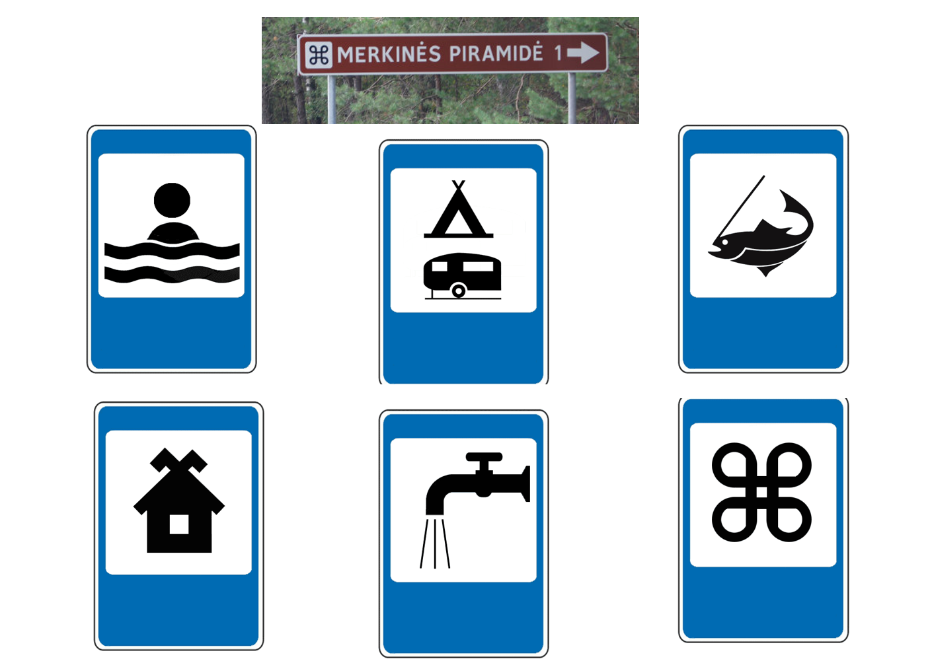

Slide 3
Aplink mus daug sutartinių ženklų

Slide 4
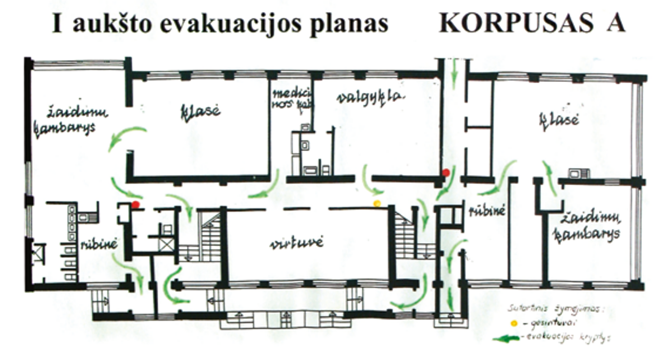
Ką reiškia žodis evakuacija?

Slide 5
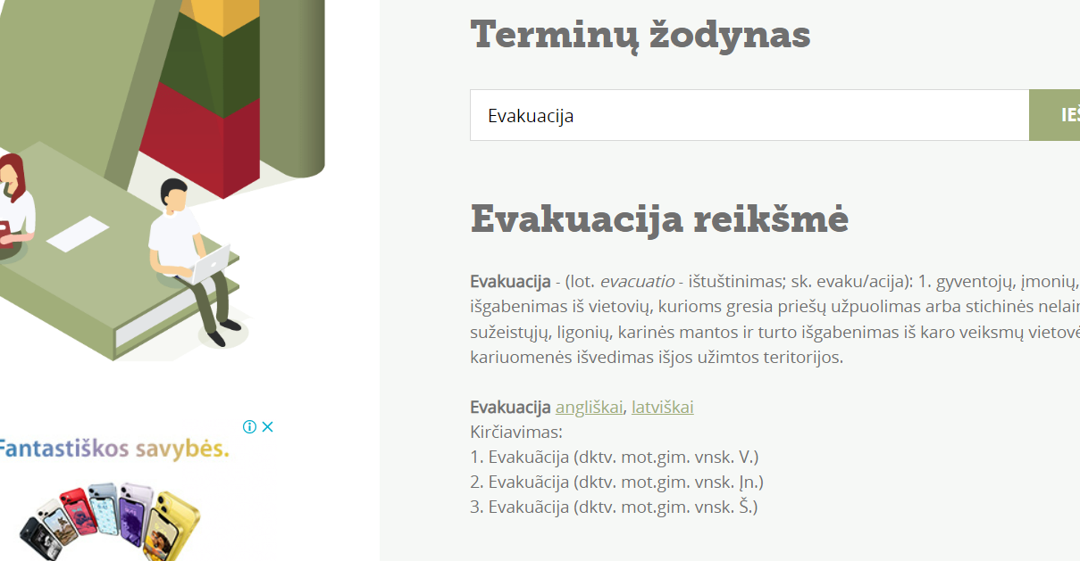

Slide 6
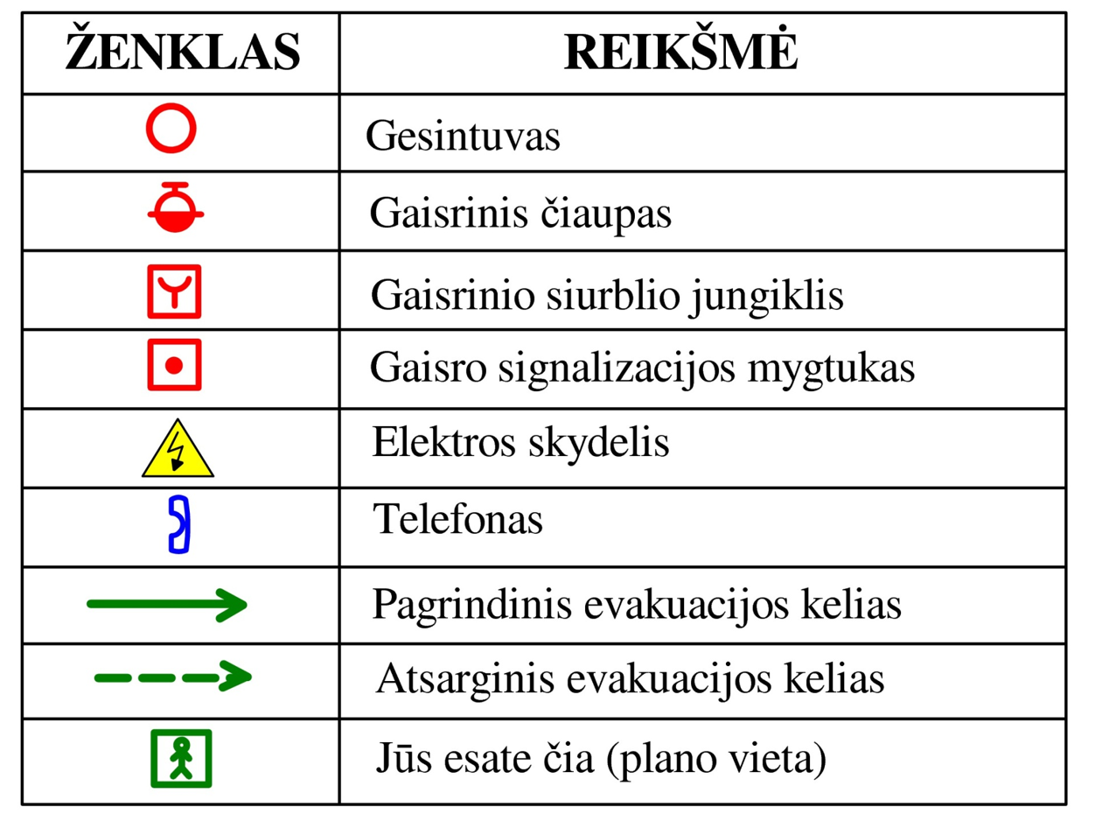
Ką reiškia žodis simbolis?

Slide 7
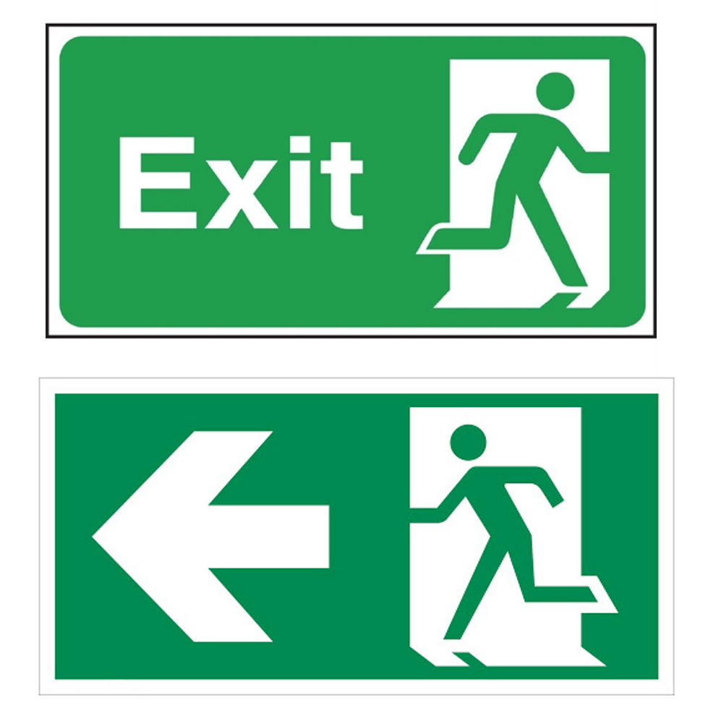
Ar esi matęs šituos ženklus?

Slide 8

mayday
Mayday – niekas nenorėtų išgirsti šio šaukinio radijo ryšiu. Jis nėra populiariausias, bet niekas nenuginčytų, kad svarbiausias. Tai yra nelaimės kvietimas, kai kyla grėsmė gyvybei, pavyzdžiui, visiškas variklio gedimas. Jis kilęs iš prancūzų „m’aidez“ („padėti man“). Pilotai turi tai pasakyti tris kartus radijo ryšio pradžioje.

Slide 9
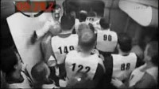
https://www.youtube.com/watch?v=XIaovi1JWyY

Slide 10


Slide 11
Kodėl svarbus gelbėjimas lėktuvuose ir laivuose?

Slide 12
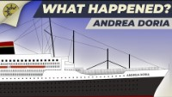

Slide 13


